Slide 1






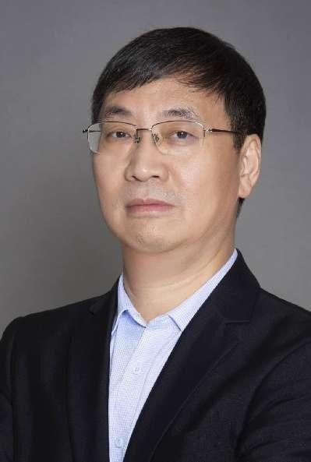
中国·济南
2024年6月28-30日
讲题：病例分享一例
大会讲者
尹光文 教授 郑州大学第一附属医院
郑州大学第一附属医院皮肤科主任、教授、
主任医师、博士生导师
中原医疗卫生领军人才----中原名医
中华医学会皮肤性病学分会常委
中华中医药学会皮肤科分会常委
中国医师协会皮肤科医师分会第四届、第五届常委
中国康复医学会光动力治疗与康复专业委员会副主任委员
中国老年保健医学研究会皮肤科分会副主任委员
中国康复医学会皮肤病康复专业委员会常委兼银屑病学组副组长
河南省医学会皮肤病学分会主任委员
河南省预防医学会皮肤性病专业委员会主任委员
河南省医师协会皮肤科医师分会第三届、第四届会长

Slide 2


Slide 3

标题..............................................................
内容................................................................
.......................................................................
.......................................................................
.......................................................................
.......................................................................
.......................................................................
.......................................................................
.......................................................................

Slide 4
中国·济南
2024年6月28-30日
讲题：病例分享一例
大会讲者
尹光文 教授 郑州大学第一附属医院
郑州大学第一附属医院皮肤科主任、教授、
主任医师、博士生导师
中原医疗卫生领军人才----中原名医
中华医学会皮肤性病学分会常委
中华中医药学会皮肤科分会常委
中国医师协会皮肤科医师分会第四届、第五届常委
中国康复医学会光动力治疗与康复专业委员会副主任委员
中国老年保健医学研究会皮肤科分会副主任委员
中国康复医学会皮肤病康复专业委员会常委兼银屑病学组副组长
河南省医学会皮肤病学分会主任委员
河南省预防医学会皮肤性病专业委员会主任委员
河南省医师协会皮肤科医师分会第三届、第四届会长

